Slide 1
ЖАНРЫ ИЗОБРАЗИТЕЛЬНОГО ИСКУССТВА
Портрет
Подготовила
Учитель изобразительного искусства
Тимченко Татьяна Геннадьевна
МБОУ СОШ №25
г. Новошахтинск

Slide 2
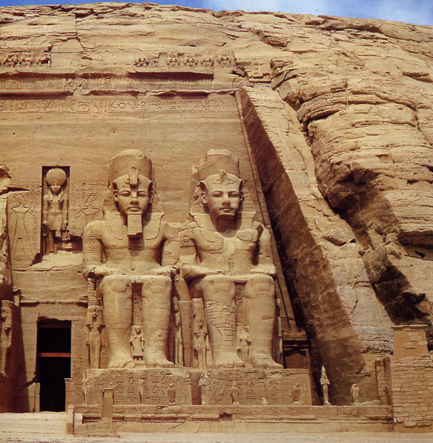
Искусство портрета родилось несколько тысячелетий назад. Первые изображения человека не были написаны красками. Это были огромные каменные изваяния египетских фараонов.
Их создавали не только для того чтобы прославить на века грозного владыку. Статуи фараонов не были только портретами, они были также двойниками тех, кого изображали.

Slide 3
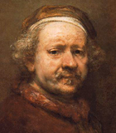
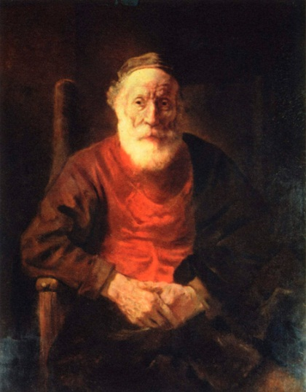
Изображение лица человека в скульптуре и живописи всегда увлекало художников, но в некоторые эпохи жанр портрета расцветал особенно. Так было в Древнем Риме и в эпоху Возрождения. Но величайший расцвет портретной живописи приходится на XVII век, подаривший миру таких великих мастеров как Рембрандт Хармес ван Рейн, Антонис Ван Дейк и
Диего Веласкес.
Рембрандт Харменс ван Рейн
«Автопортрет»
Рембрандт
«Портрет старика в красном»

Slide 4
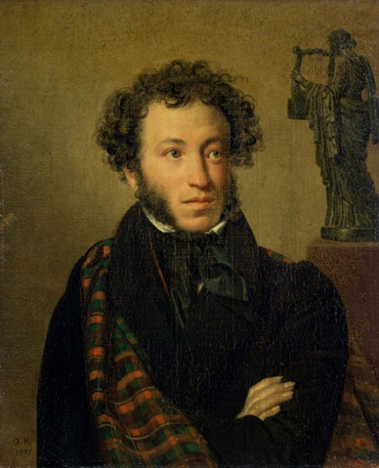
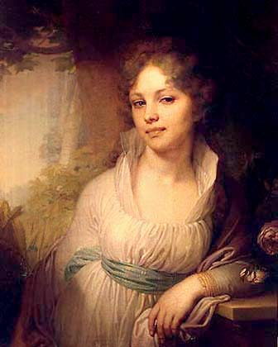
В России расцвет портретного искусства начался в XVIII веке. Ф.Рокотов, Д.Левицкий, В.Боровиковский создавали изысканные и утонченные портреты блестящих аристократов.
Лирическое и несказанно загадочное обаяние Александры Струйской, запечатлел мастер портрета Ф. Рокотов.
О.А. Кипренский
«Портрет А.С. Пушкина».
В. Л. Боровиковский
«Портрет М. И. Лопухиной». 1797. Третьяковская галерея.
Ф. С. Рокотов
«Портрет А. П. Струйской».

Slide 5
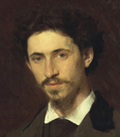
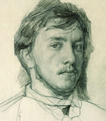
Русские художникиXIX века обратились к портретам людей, прославившихся не знатностью, а талантом, любовью к народу. Их портреты не поражают внешним блеском. Они передают правдивый облик человека, сложный мир человеческого характера.
Много великолепных портретов создали И.Репин, В. Серов. Они сохранили для нас образы своих современников.
И.Е. Репин
В.А. Серов

Slide 6
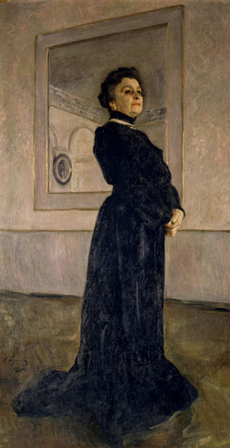
В.А. Серов
«Портрет актрисы Ермоловой».
В.А. Серов
«Девочка с персиками»

Slide 7
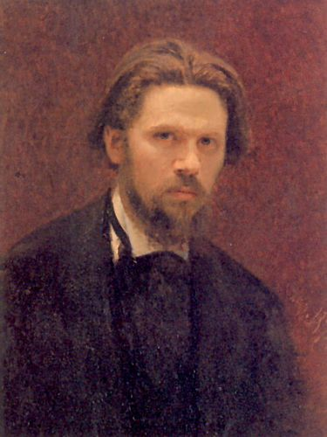
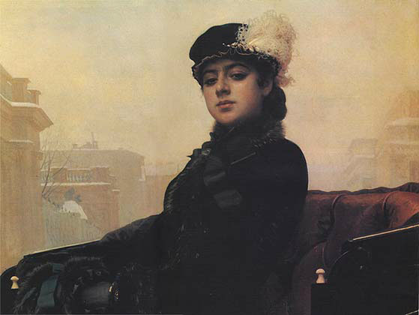
И. Н. Крамской. «Неизвестная». 1883. Третьяковская галерея.
И. Н. Крамской
«Автопортрет»
И. Н. Крамской
«Портрет Л. Н. Толстого». 1873 год. Третьяковская галерея.

Slide 8
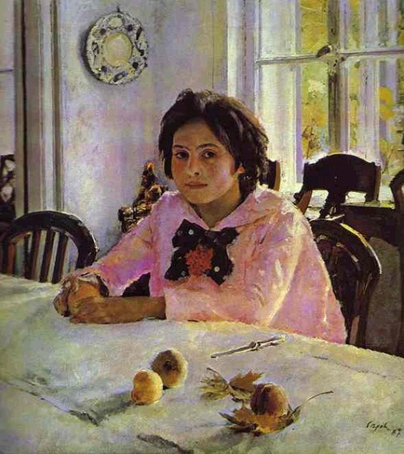
Назовите автора картины:
3
2
1
4
5

